Slide 1
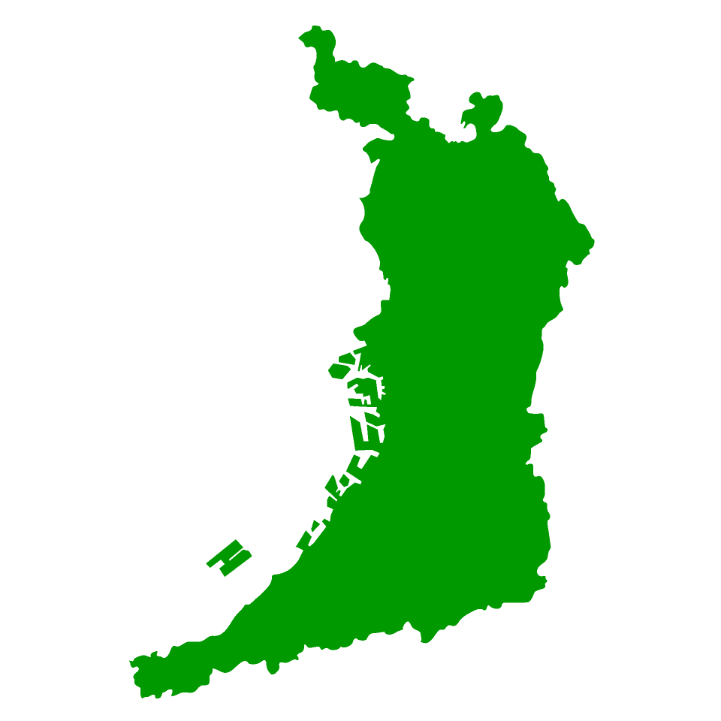
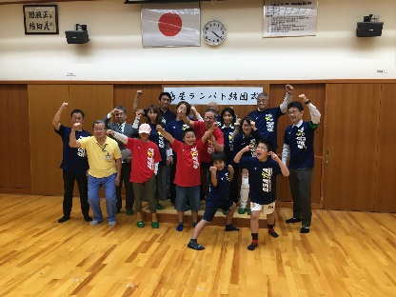
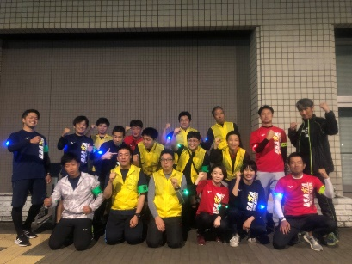
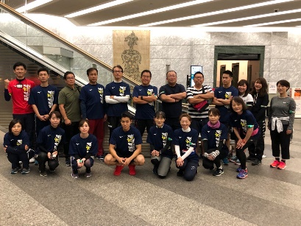
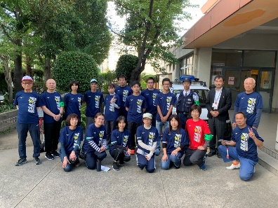
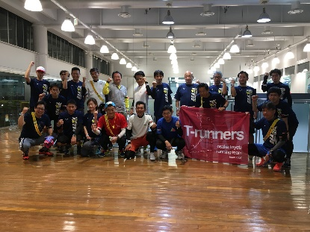
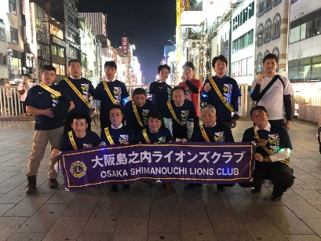
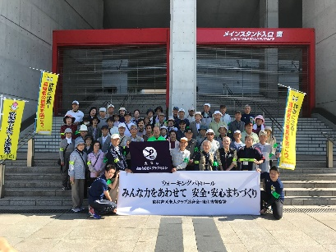
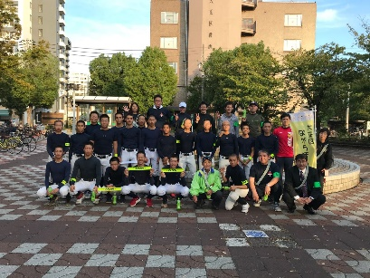
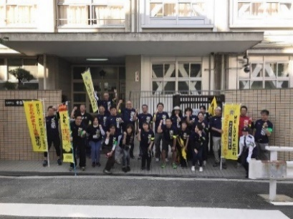
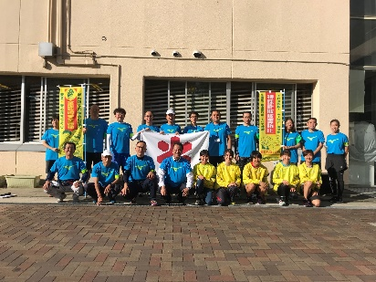
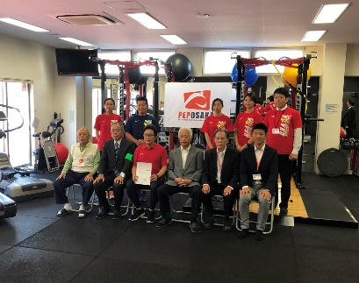
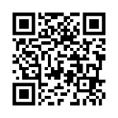
安まち通信
令和元年１０月２５日
大阪府安全なまちづくり推進会議
第 １５ 号
第３回大阪ランニングパトロールを開催しました！
10月１６日（水）、全国地域安全運動期間中の「子どもを守る取組集中日」に、大阪府内各地で「第３回大阪ランニングパトロール」を開催しましたので参加団体をご紹介します。
「大阪ランパト」は、大阪府内各地に広がっています。
此花区
島屋１１しま☆キッズ
淀川区
大阪市北区
守口市
淀川防犯協会青年部
あいおいニッセイ同和損保（株）
寺方南小学校ＰＴＡ
福島区
中央区
東住吉区
大阪トヨタ自動車（株）
大阪島之内ライオンズクラブ
東住吉区老人クラブ連合
大正区
阿倍野区
富田林市
泉尾工業高校 野球部
常盤小学校ＰＴＡ
ミズノ（株）
岸和田市
府内では紹介団体のほかにも様々な団体が見守り活動の一環として
ランニングパトールを行って
います。
OSAKA RUNNING PATROL
【公式】大阪府治安対策課
@osaka_chiantai
（株）ＰＥＰＯｓａｋａ

